Slide 1


Características Técnicas
Termómetro infrarrojo
Académico:
Sergio Francisco Hernández Machuca
Integrantes:
Citlalmina Cortes Lopez
Brandon Emilio Mora Salgado
Gretell Yahaira Rios Fuentes

Slide 2
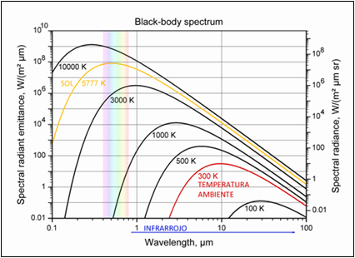
Nuestro sensor
Los MLX90614 forman una familia de sensores capaces de determinar la temperatura de un objeto a distancia, sin estar en contacto directo con él, midiendo la radiación infrarroja que emite.
Según la ley de Stefan-Boltzmann, todo objeto por encima del cero absoluto (ºK) emite radiación cuyo espectro es proporcional a su temperatura. El MLX90614 recoge esta radiación y su salida es una señal eléctrica proporcional a la temperatura de todos los objetos en su campo de visión.

Slide 3
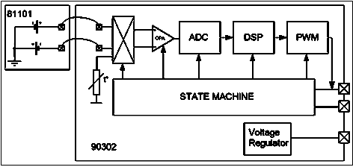



.
Internamente el MLX90614 está constituido con un chip de silicio con una fina membrana.
.
La conexión es sencilla, simplemente alimentamos el módulo desde Arduino mediante GND y 5V y conectamos el pin SDA y SCL de Arduino con los pines correspondientes del sensor. En Arduino Uno, Nano y Mini Pro, SDA es el pin A4 y el SCK el pin A5

Slide 4
Ingeniería del proyecto
SOFTWARE:
El software que vamos a utilizar para llevar a cabo el proyecto será Arduino.
Arduino es una compañía de desarrollo de software y hardware libres, así como una comunidad internacional que diseña y manufactura placas de desarrollo de hardware.
Al ser un software libre, aprovecharemos las facilidades que nos proporciona, interactuar con distintas ideas de otros proyectos o servicios que mejorarán el rendimiento de nuestro trabajo.
La enorme flexibilidad y el carácter libre y abierto de Arduino hacen que puedas utilizar este tipo de placas prácticamente para cualquier cosa, en nuestro caso el Arduino Pro Mini.

Slide 5
ELECTRÓNICO:
Material | Precio ($Mx) | Fuente
Arduino Nano V3 Atmega328p | 77 | Fuente
Sensor De Temperatura Infrarrojo Digital | 383,84 | Fuente
Display Pantalla Lcd 16x2 | 174 | Fuente
Baterias 18650 Litio | 21,99 | Fuente
Porta baterias 18650 Litio | 45 | Fuente
Total | 701,83

Slide 6
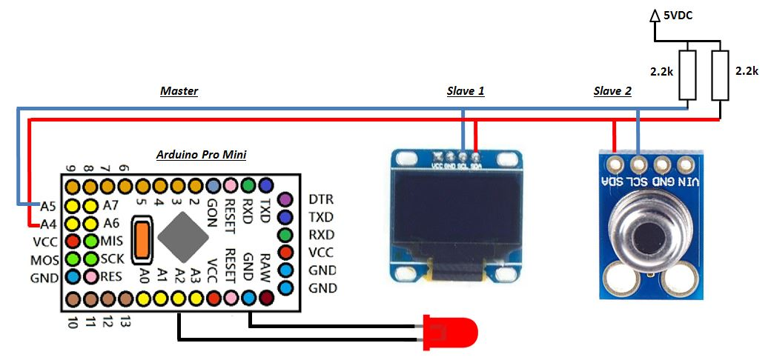
Diseño de Circuito

Slide 7
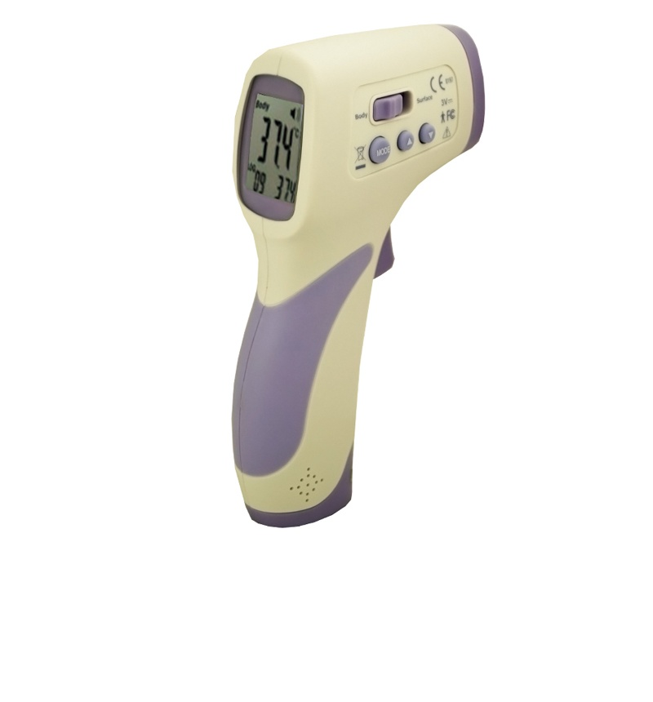
Especificaciones técnicas
Rango de Temperatura -40º a 125ºC
Tamaño y distancia de punto de enfoque 1” a 12”
Precisión +/- 1.5%
Emisividad fija 0.95
Mira Laser un solo punto
Tipo de Batería Li-ion 7.4V 290mAh
Alarma en pantalla
Retención de datos
Display
Tiempo en respuesta -50mS
Receptibilidad +/- 0.5%
Características Especiales
Rango Espectral de 8 a 14 mm
.

